Slide 1
UNAM-CIRCUIT
Adéntrate al mundo de la electrónica
Hernandez Lara Jesus Eduardo
Poblete Gonzalez Octavio Cesar
Reyes Herrera Iván

Slide 2

Problemática que atiende la aplicación
Nuestra aplicación trata de ser un primer acercamiento del usuario con el mundo de la electrónica ,para que a través de esta , vea las infinitas posibilidades que puede abarcar este campo.

Slide 3

Objetivos
-Desarrollar en el usuario el interés por la electrónica.
-Mostrar con ejemplos que puede lograr con el conocimiento.
-Cubrir parte teórica y formulario.

Slide 4
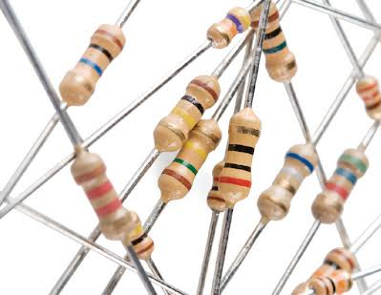
Características de la aplicación
-Información general de los componentes electrónicos.
-Formularios.
-Herramientas (Calculadoras).
-Tipos de componentes.
Aplicaciones (Ejemplos).

Slide 5

Ventajas de la aplicación
-Uso de imágenes , para facilitar la ubicación de las diversas opciones que nos ofrece la app.
-Disponible en cualquier lugar.Debido a que no necesita conexión a internet para acceder a todas sus características.
-Calculadoras para algunos componentes.

Slide 6
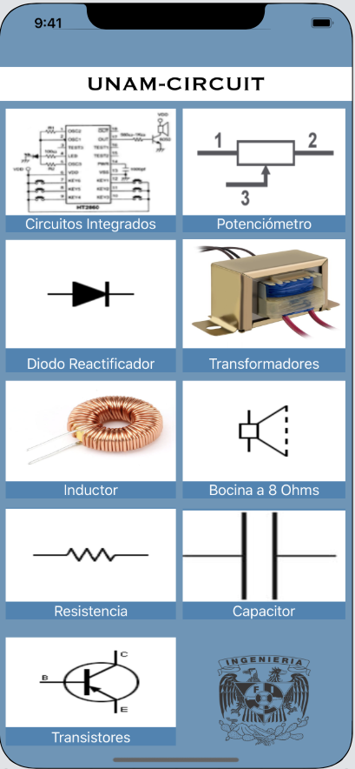
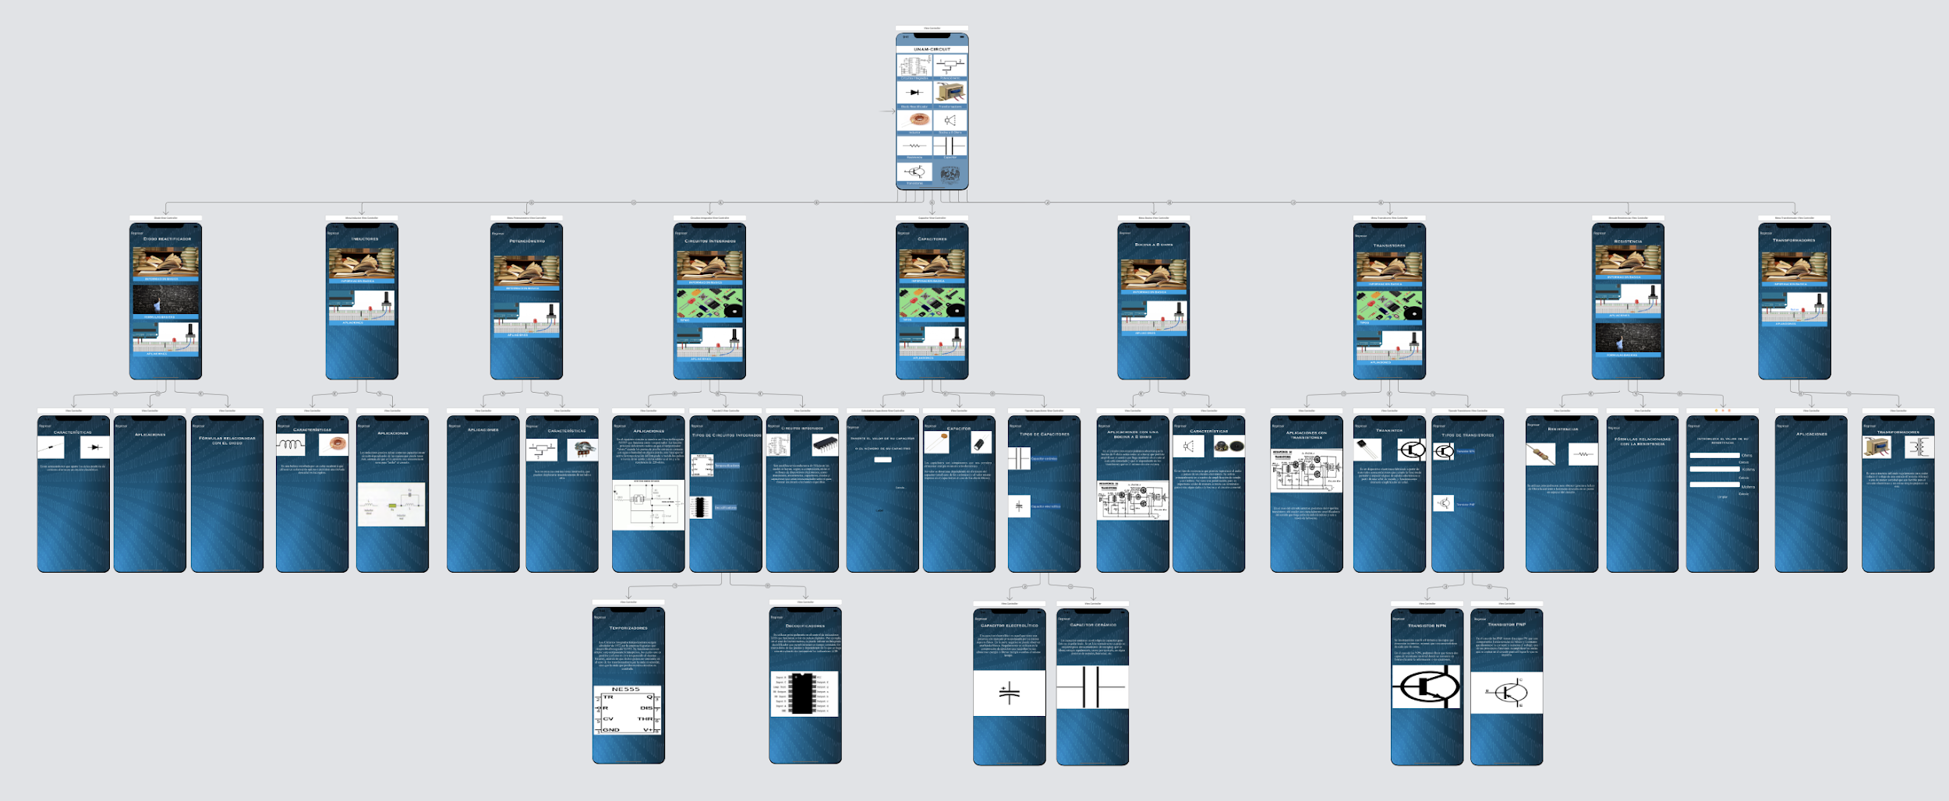
Explicación de las funciones de la aplicación
VISTA GENERAL

Slide 7
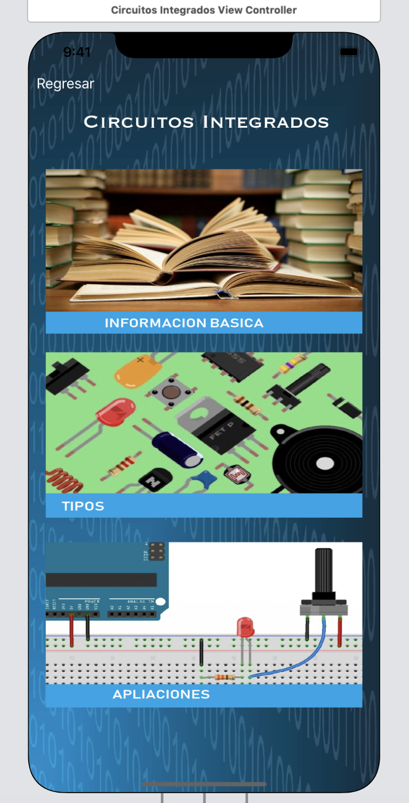
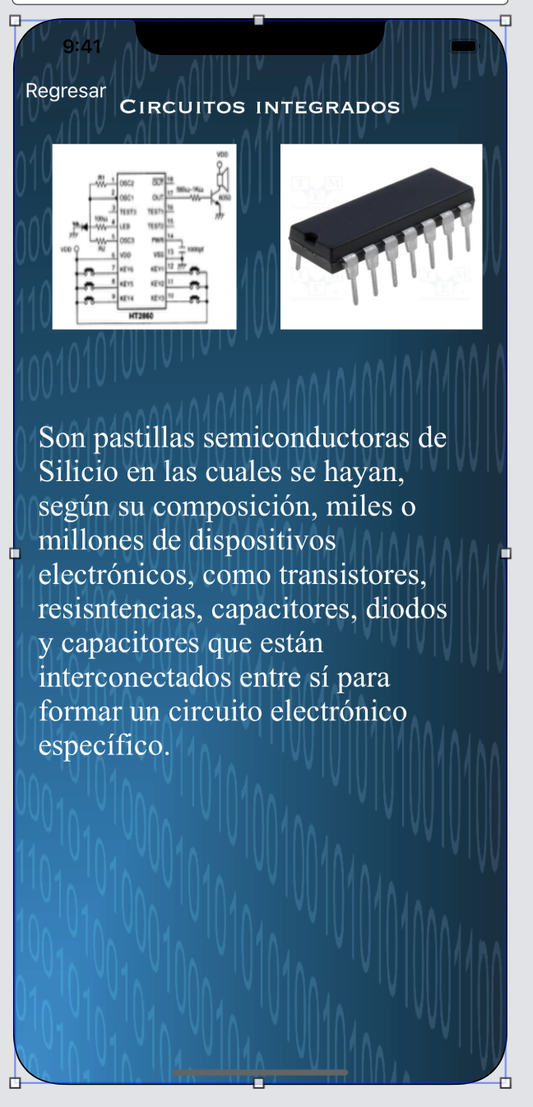
INFORMACIÓN GENERAL

Slide 8
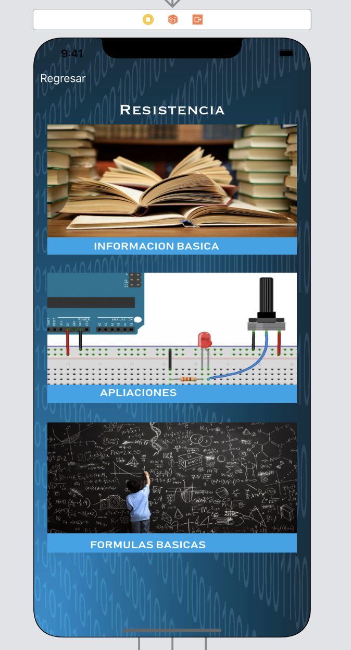
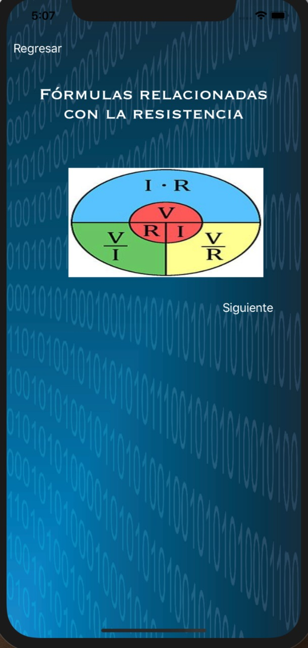
Formularios

Slide 9
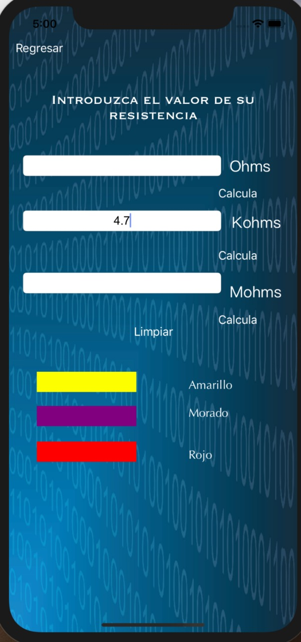
Calculadoras

Slide 10
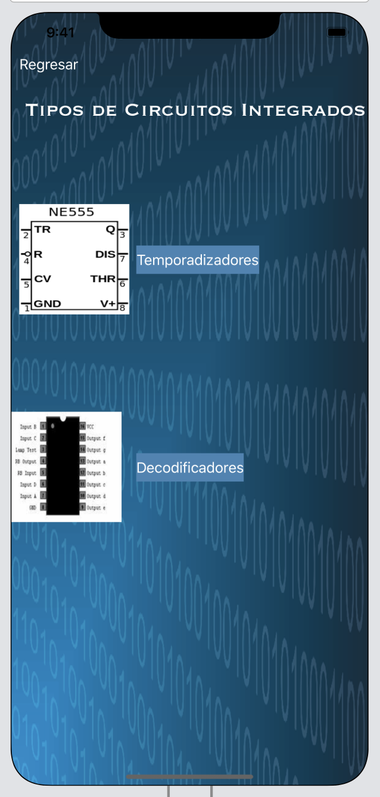
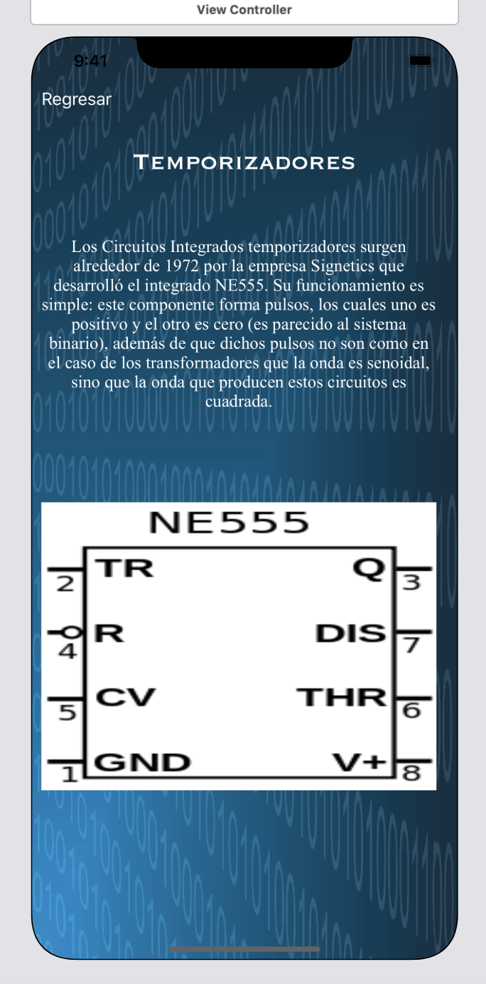
TIPOS DE COMPONENTES

Slide 11
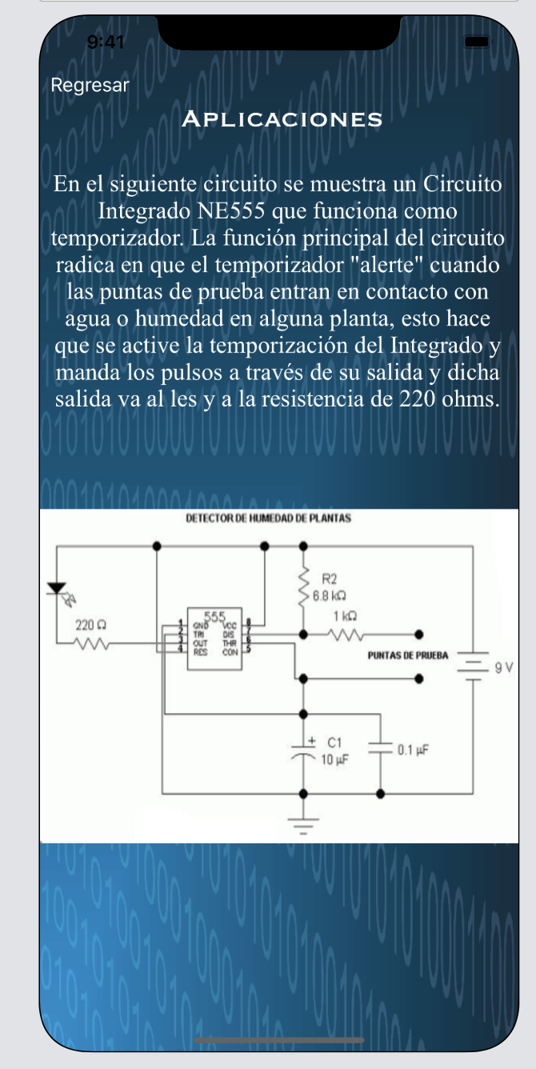
EJEMPLOS DE APLICACIONES

Slide 12
Bibliografía
Ramos Álvarez Manuel (2012),Principios de Informática, México, Editorial :Red tercer milenio.
Jimmie J.Cathey(1990),Dispositivos electrónicos y circuitos,México,Editorial:MC Graw Hill
Electrónica para todos:Componentes,(2002),México,Editorial:SALVAT

